Slide 1
Тема: «Проектирование и использование кейс-метода в изучении Правил дорожного движения среди учащихся начальных классов»
Тагиева Э.Э., учитель ОБЖ, преподаватель-организатор
ГБОУ СОШ № 379 Кировского района

Slide 2
Case-study (метод конкретных ситуаций)
техника обучения, использующая описание и разбор различных ситуаций (предметных, мета-предметных)
Различают полевые ситуации, основанные на реальном фактическом материале, и вымышленные кейсы.

Slide 3
Case-study (метод кейсов)

Slide 4
Обучающимся необходимо:
проанализировать ситуацию,
разобраться в сути проблем,
предложить возможные решения и
выбрать лучшее из них.

Slide 5




Case-study (метод кейсов)
– этапы работы
2
1
4
3

Slide 6
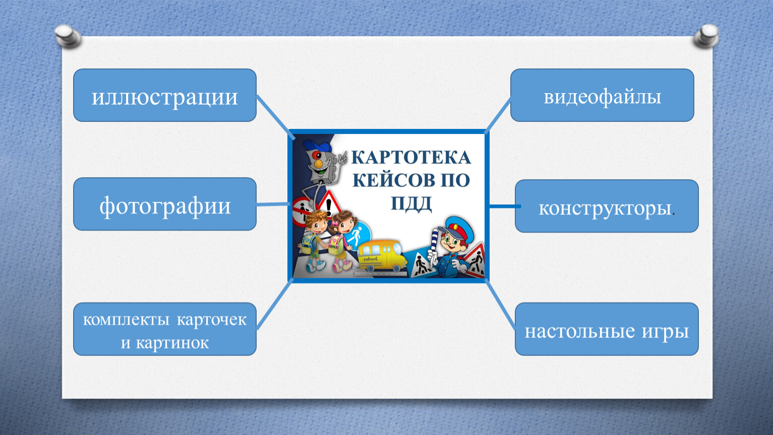

Виды кейсов

Slide 7
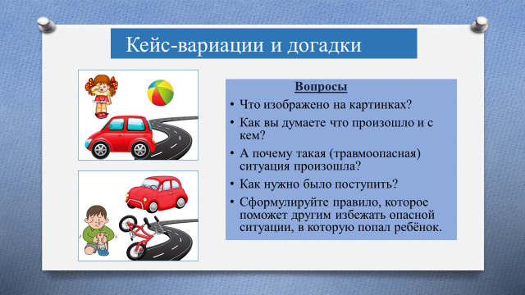

Slide 8
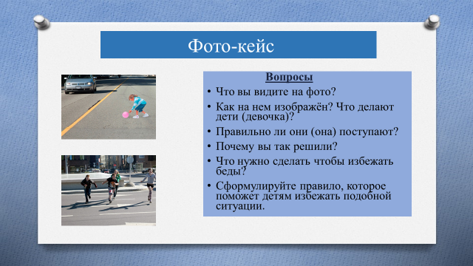

Slide 9
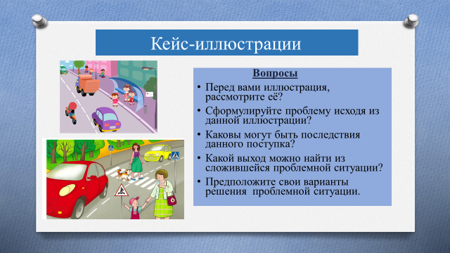

Slide 10
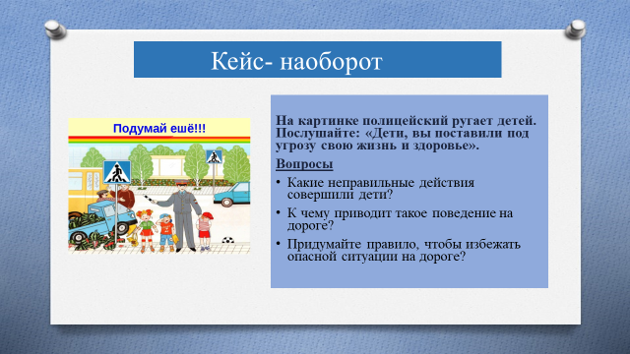

Slide 11
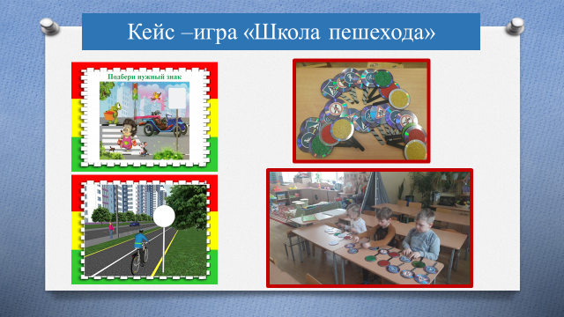

Slide 12



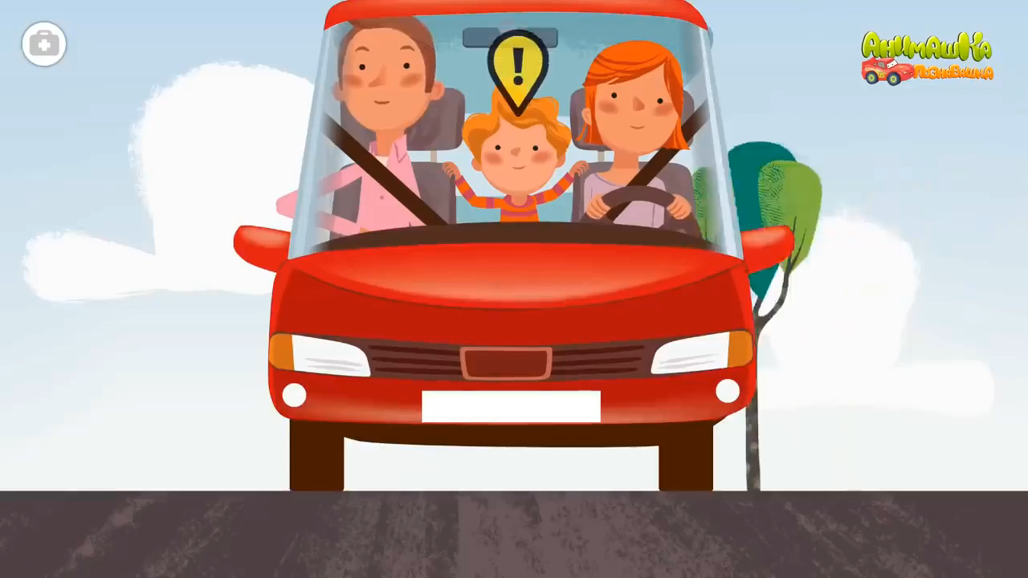

Slide 13
Case-study (метод кейсов)
Суть метода:
Осмыслить реальную жизненную ситуацию
Успешность кейса зависит от трех критериев:
Достаточный объем исходных данных
Наличие захватывающей ситуации, позволяющий применить разнообразные методы анализа при поиске решения

Slide 14
Case-study обеспечивает формирование таких компетенций, как:
умение жить в диалоговой среде, понимание, что такое диалог и зачем он нужен;
способность критически мыслить;
умение принимать решения и нести за них ответственность, прогнозировать их последствия;
умение решать проблемы, разрешать конфликты;
умение делать обоснованный выбор;
умение создавать солидарную среду.

Slide 15
